Slide 1
“Індія.Визначні місця.”

Slide 2
Історія Індії
Індійська цивілізація утворилась за 3000 р. до нашої ери і назвали її Хараппською цивілізацією, бо розкопки під час яких знайшли її, проводились поблизу міста Хараппа у Пакистані. Вона проіснувала майже тисячу років. В середині II тисячоліття до н. е. у Північну Індію з Центральної Азії через басейн Інду прийшли арії, які у VII—VI століттях до н.е. заснували в долині Гангу свої держави.
У V ст. до н. е. у долині Гангу було кілька дрібних держав, які ворогували між собою. У IV ст. до н.е. на північний захід Індії прийшли війська Олександра Македонського, успішно подолавши опір племен, які жили в долині Інду. Однак в долині Гангу ситуація до того часу змінилася. Царі держави Магадха об'єднали дрібні держави в одну сильну і відбили греко-македонський напад.
У V ст. н. е. в Індії була високо розвинута наука. Цифри, якими ми користуємося і називаємо арабськими, запозичені у арабів, але самі араби перейняли їх у індійців. Головний винахід давньоіндійських математиків — введення в цифрову систему нуля.

Slide 3
Історія Індії
Древні індійські племена розмовляли різними мовами, але всі освічені люди знали єдину літературну мову — санскрит, який відігравав в Індії таку ж об'єднуючу роль, як латина у середньовічній Європі. На санскриті писали художні і релігійні праці, закони і наукові твори. Граматика санскриту, складена індійським вченим у V ст. до н.е., — найдавніша граматика на землі.
В Індії розвиток монументальної архітектури йшов в ногу з історією. Виникаючі архітектурні стилі відрізнялися характерним «індійським» духом і формувалися під впливом клімату і місцевих будівельних традицій. Для індійської архітектури характерно поєднання індуїстського і мусульманського стилів; в ній чуттєва краса храмових скульптур поєднується з пишністю ісламської архітектури. На жаль, небагато будівель, споруджених до X ст., збереглося до наших днів, проте в цьому регіоні можна бачити середньовічні споруди, самим блискучим з яких є Тадж-Махал.

Slide 4
Визначні місця Індії:
Кутб-мінар
Фонтан Флора
Собор Св. Хоми
Меморіал Вікторія
Вріндаван
Храм Мінакші
Храм Лакшмі-нарайани
Пам'ятник любові. (Тадж-махал)
Храм Лотоса

Slide 5
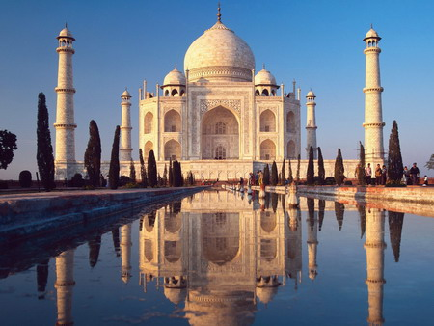
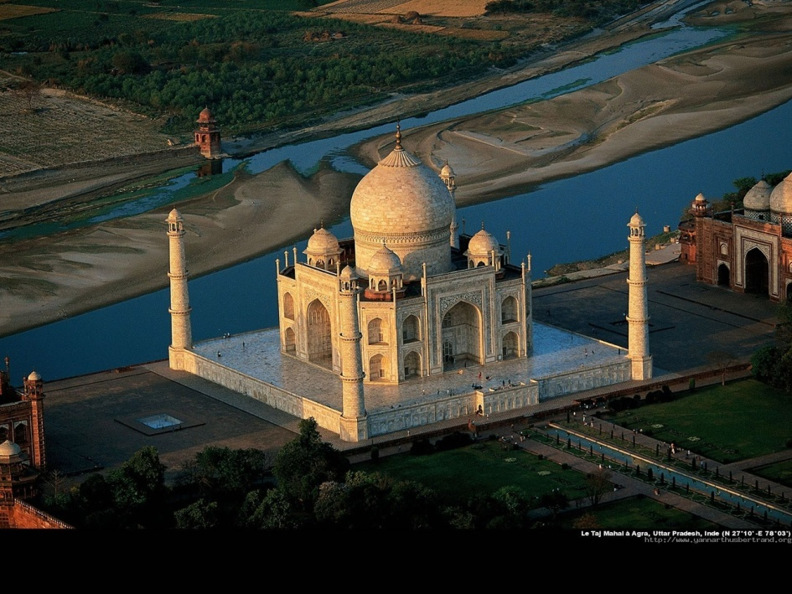
Пам'ятник любові. (Тадж-махал)
Тадж-Махал розташований на березі р. Джамна. Збудований імператором Шах Джахан Мугалом . Будівництво продовжувалося з 1630 по 1652 рік. Висота Тадж-Махалу з маківкою досягає 74 м. В його основі лежить квадратна платформа зі сторонами понад 95 м. По кутах мавзолея розташовані чотири мінарети. Стіни викладені полірованим мармуром, у вікнах та арках ажурні решітки. Склепінчасті переходи розписані сурами із Корану арабськими літерами.

Slide 6
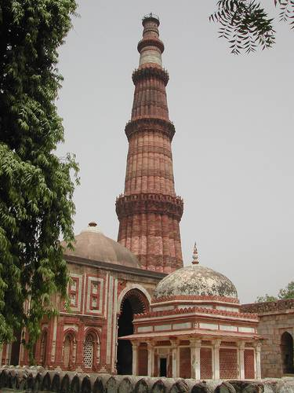
Кутб-мінар
Кутб-Мінар — найвищий у світі цегляний мінарет. Цегляний мінарет заввишки 72,6 метрів є унікальним пам'ятником середньовічної індо-ісламської архітектури.

Slide 7
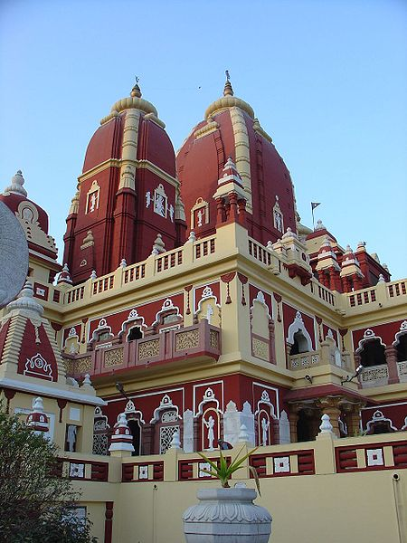
Храм Лакшмі-Нараяни
Храм Лакшмі-Нараяни- Індуїстський храм в Нью-Делі. Відомий як Бірла Мандір. Храм споруджений на честь сонцеликої богині щастя і достатку Лакшмі і Нараяна, що є одним із втілень бога Вішну. Будівництво храму продовжувалося з 1933 по 1939 рік.

Slide 8
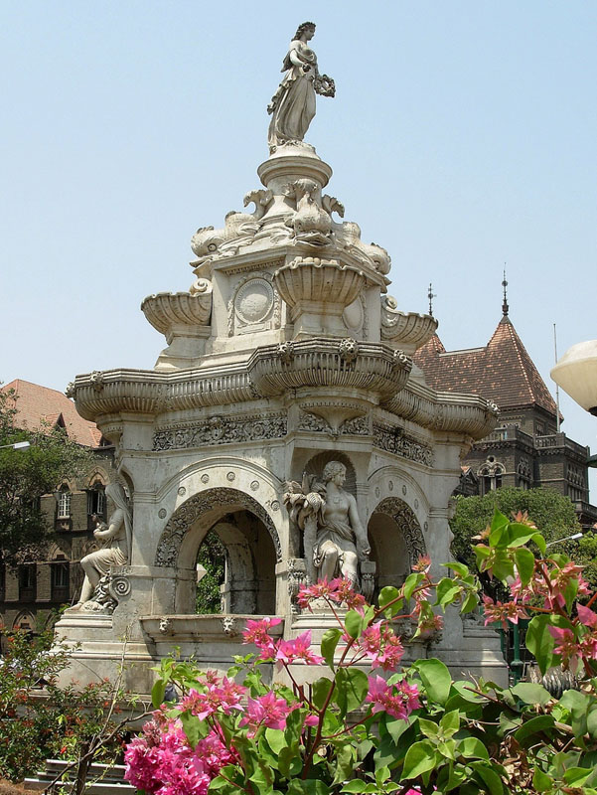
Фонтан Флора
Фонтан Флора розташований на площі Хутатма Чоук (площа мучеників). Фонтан названий на честь римської богині, побудований в 1869 році на честь губернатора Бомбея Сера Бартлі Фрере, який зробив дуже багато для розвитку міста.

Slide 9
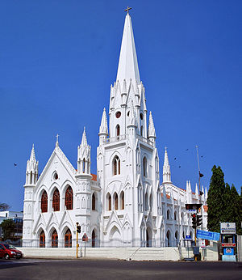
Собор Св. Хоми
Собор Св. Хоми, що відноситься до видатних християнських храмів Мумбая, зведений в центрі кріпосної площі в 1796 році Самуїлом Ієзекилем в подяку за його порятунок від Тіпу-султана після II Майсурськой війни.

Slide 10
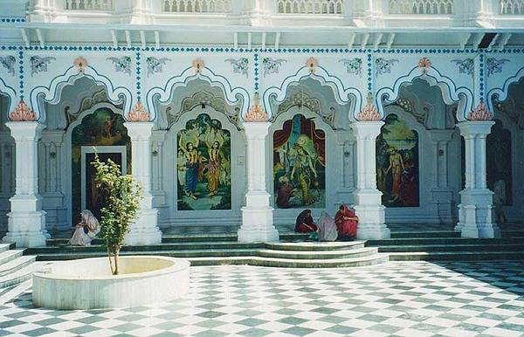
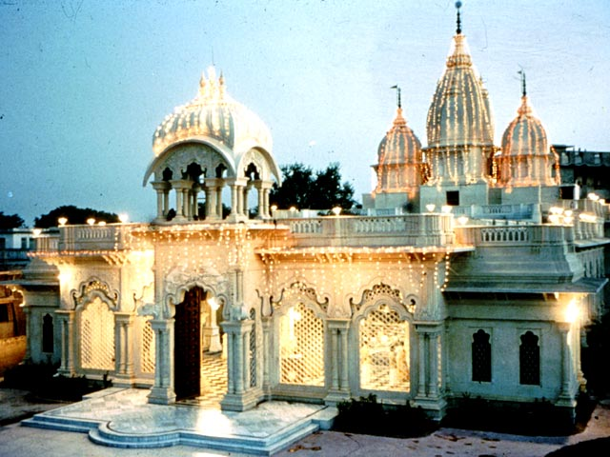
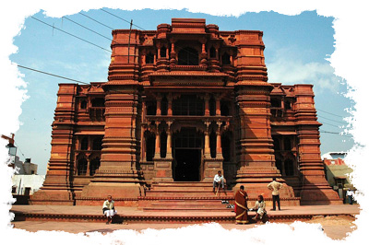
Вріндаван
Вріндаван - лежить 15 км від м. Матхура, яке прийнято вважати місцем народження Крішни. Вріндаван також називають «містом 5000 храмів» — за деякими підрахунками, це число храмів, що існують у місті, більшість з яких присвячені Радха-Крішні. Вріндаван є святим місцем паломництва для послідовників вайшнавізму та індуїзму в цілому.

Slide 11
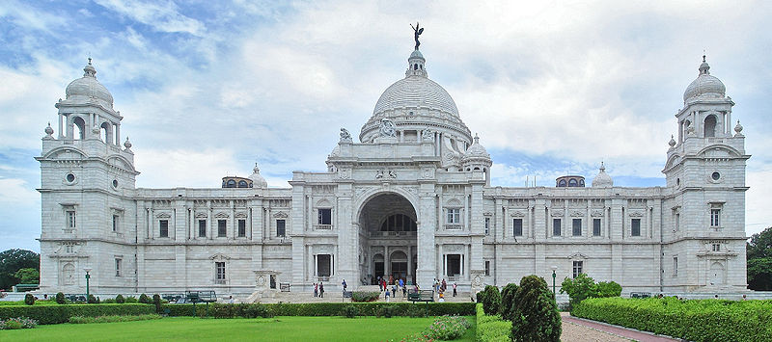
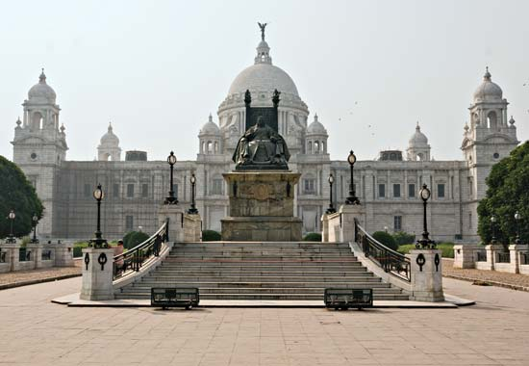
Меморіал Вікторії
Меморіал Вікторії - одна з визначних пам'яток Калькутти. Він був побудований на початку 20 століття на честь королеви Вікторії.
Побудований меморіал з мармуру і прикрашений безліччю зображень королеви Вікторії. Навколо меморіалу розбиті гарні сади. Сьогодні меморіал Вікторії - це, перш за все, музей історії Калькутти і музей мистецтва. Тут зібрані різні історичні документи, гравюри, фотографії Калькутти в різні історичні періоди, а також інші експонати, що відображають історію Британської Індії.

Slide 12
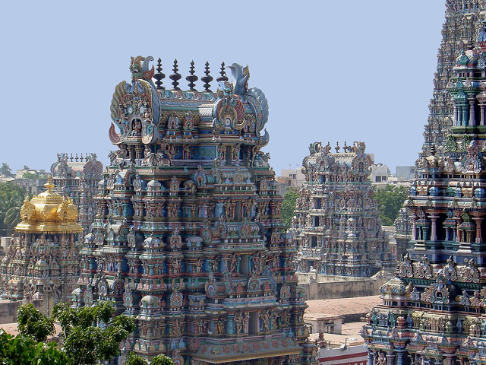
Храм Мінакші
Храм названий на честь тригрудої богині Мінакші, однією з дружин бога Шиви. Знайдено безліч історичних свідчень, що храм датується раніше нової ери. Споруда має 258 м в ширину і 223 м в довжину. Висота - 51,9 м. Він увінчаний чотирнадцятьма гопурами - вежами заввишки до 50 м. Всі вони повністю вкриті безліччю розмальованих скульптур. Це багаторукі Шиви, багатоликі богині, жреці і музиканти, міфічні тварини, чоловіки і жінки. Багато тисяч фігур, де жодна не схожа на іншу.

Slide 13
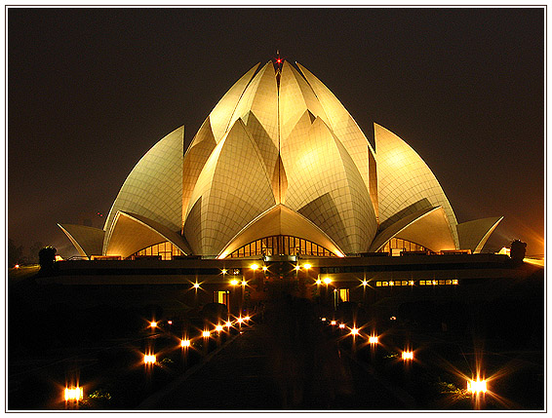
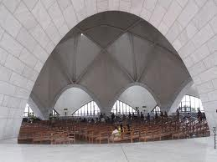
Храм Лотоса — бахаїстський храм, розташований у місті Нью-Делі. Будівництво почалося в 1978 р. та було завершене 1986. Центральний зал храму має діаметр 75 м, висота 31 м, місткість — 1300 місць. Номер дев'ять має велике значення в Вірі Бахаї, і символізує дев'ять основних релігій світу. Зараз храм є відомим символом міста.
Храм Лотоса

Slide 14
Поради для туристів:
Індія - традиційна країна із стародавньою релігією і культурою.
Поважайте місцеві звичаї і норми поведінки. Не носіть дуже короткий і
відкритий одяг (окрім Гоа, де панує атмосфера загального розслаблення, в розумних межах звичайно).Взуття завжди залишайте біля входу в храм,в сикхітські храми чоловіки і жінки допускаються тільки з покритою головою, фотографувати можна тільки з дозволу служителя храму, "прасад" (пригощання), що роздається в храмах, можна з'їсти відразу або забрати з собою.
Індія - єдина країна в світі, де культурні і релігійні традиції не
уривалися з якнайдавніших часів. Великі цивілізації старовини –
єгипетська, шумерська, стародавній Рим, кельти - виникали і
розчинялися в небутті, індійські традиції залишилися незмінними.
Якщо ви будете дотримуватися звичаїв та правил цієї країни ви отримаєте незабутні враження від цих місць.
Відвідайте Індію!

